Slide 1
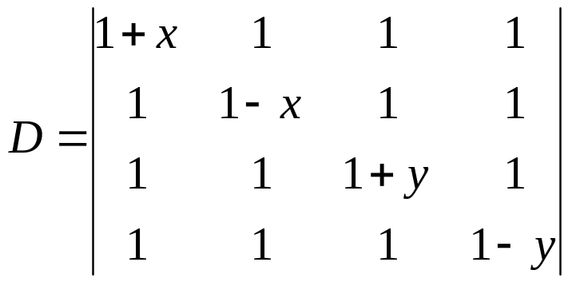
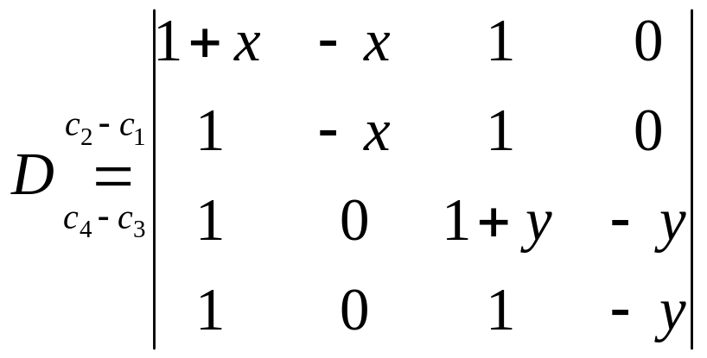
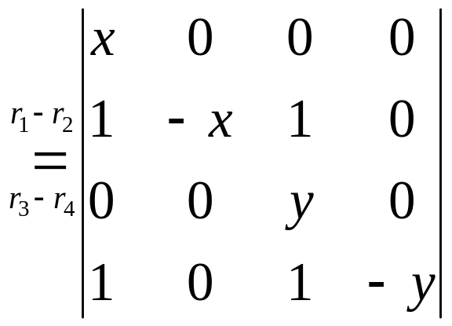
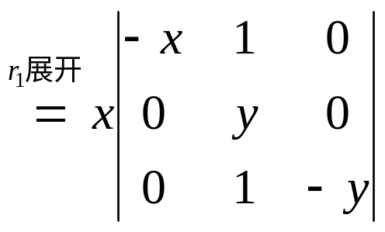
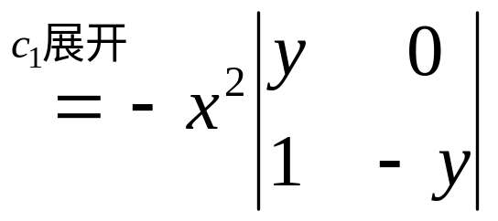
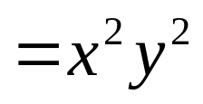
例1.求行列式的值
解：

Slide 2
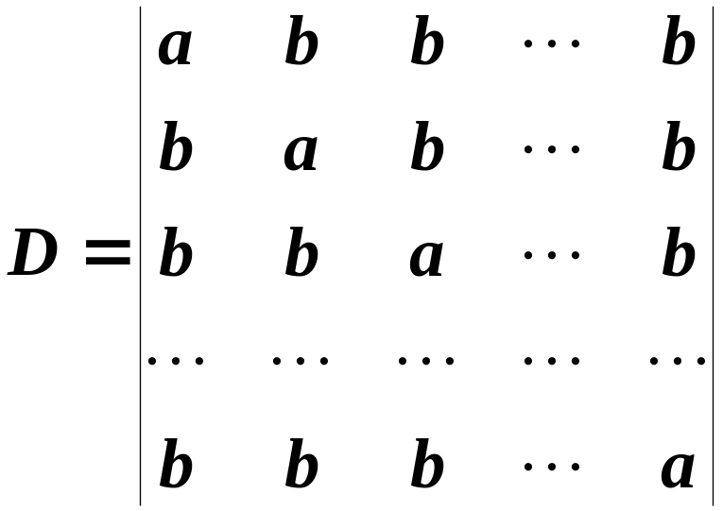


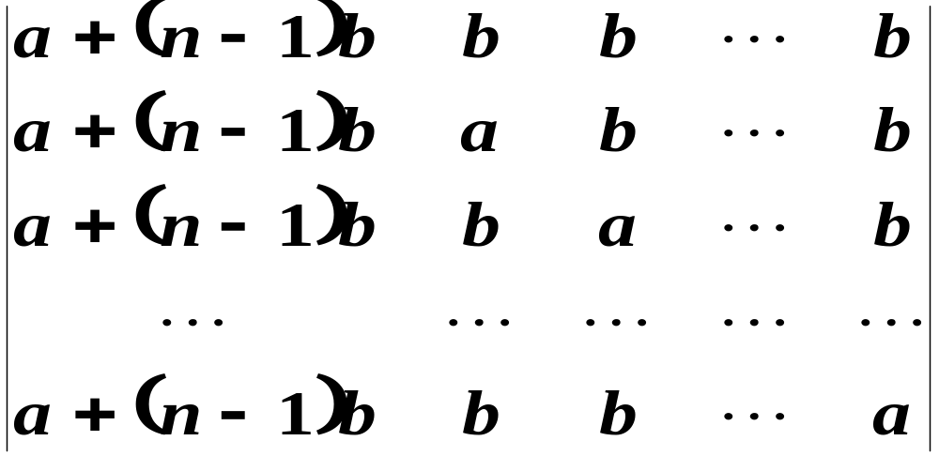

例2 计算 阶行列式
解
将第 都加到第一列得

Slide 3
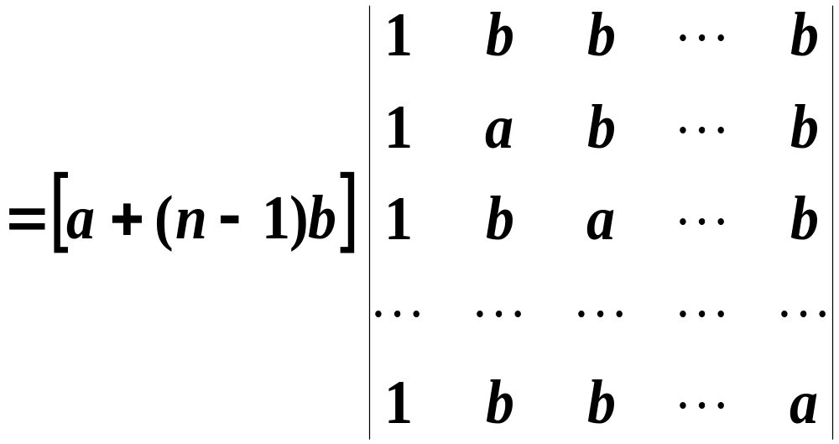
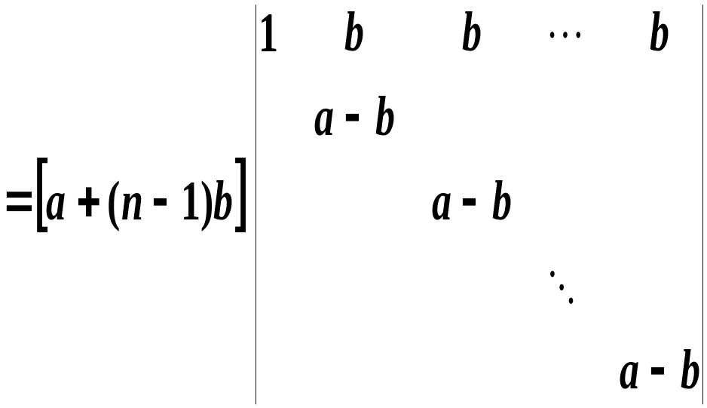




Slide 4
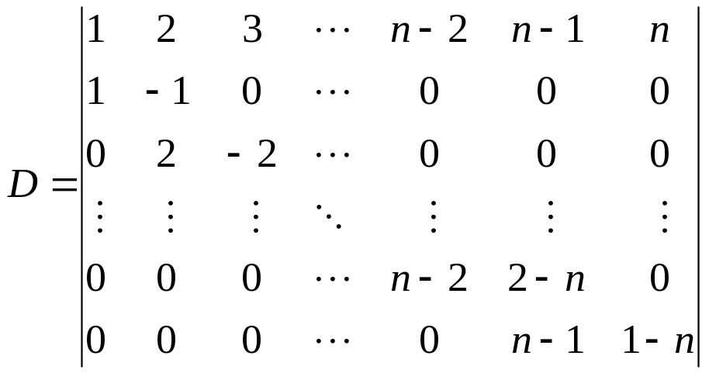
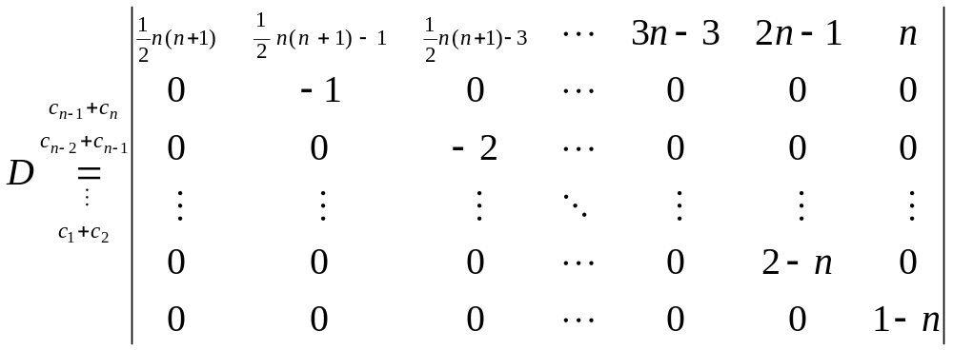
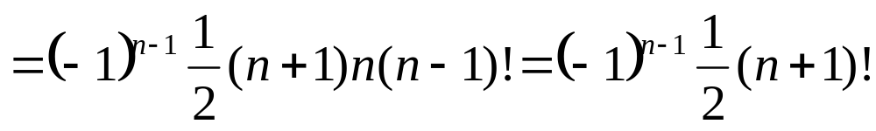
例3. 求行列式
解：

Slide 5
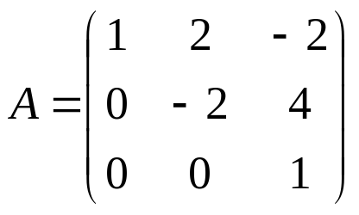


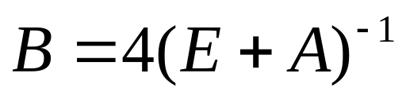
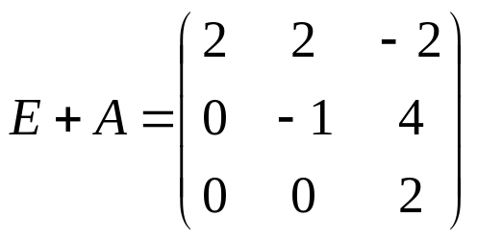
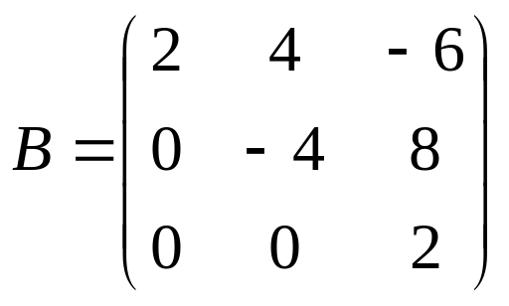
例4. 设矩阵A, B满足A*BA = 2BA－8E, 其中
A*是A的伴随矩阵，求矩阵B
解：由AA* = A*A = det(A)E, det(A) = -2, A可逆
给定的关系式两端同时左乘以矩阵A
右乘以－A⁻¹/2,
进而可得：

Slide 6
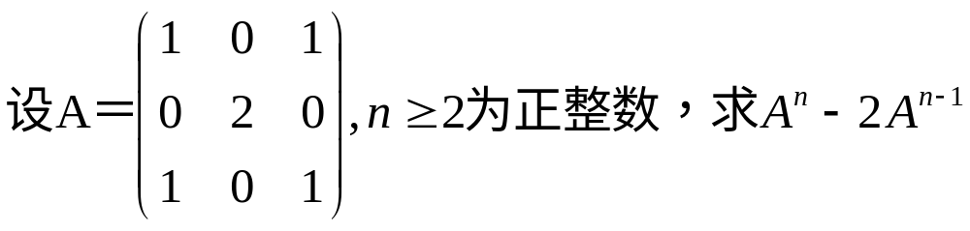
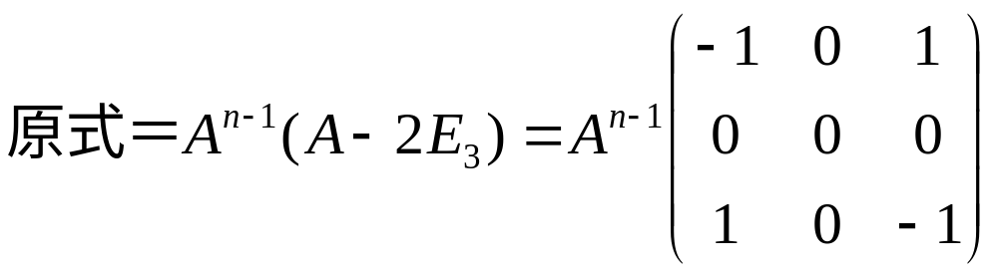
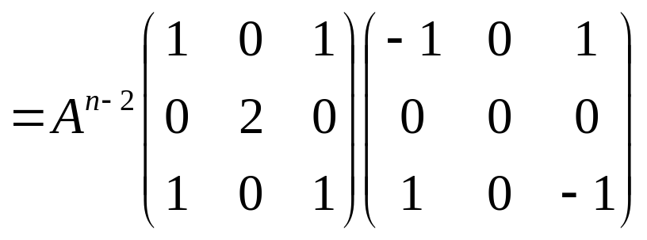
例5.
解：
= 0

Slide 7

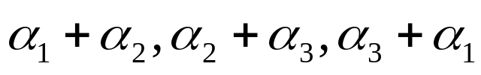
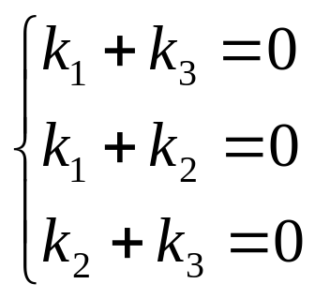
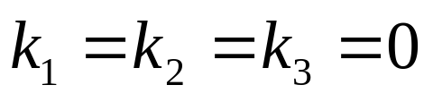
例6. 设向量 线性无关，
证明： 线性无关
证明：
因为， 线性无关，所以有
线性无关

Slide 8
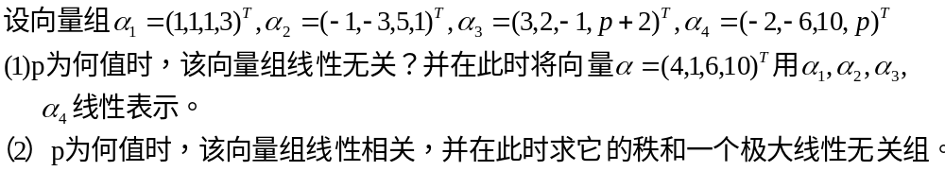


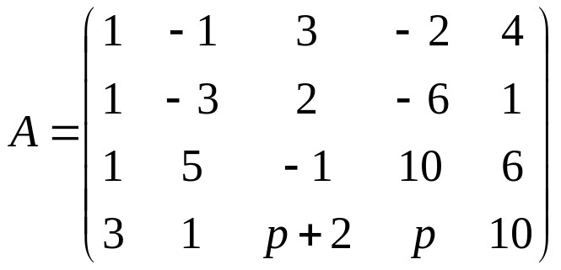
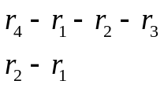
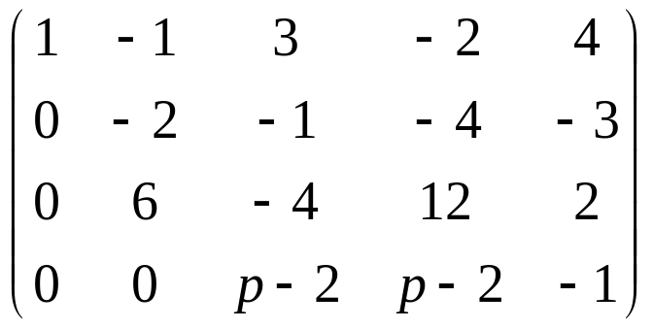

例7.
解：分析，向量组线性相关与否，主要有两种判断方式
k₁,k_{2,},…,k_{s}是否有非零解
，R(A)<s,相关,R(A)＝s,无关
一个矩阵作初等变换，列向量组的线性关系不变，因为题目要求α用α₁，α₂，α₃，α₄线性变换，所以用第二种方法。

Slide 9
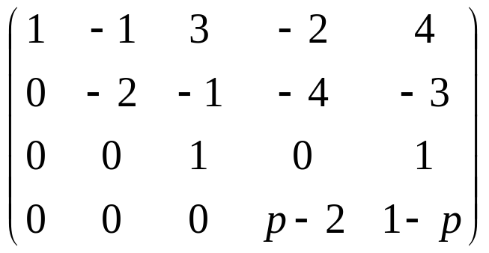
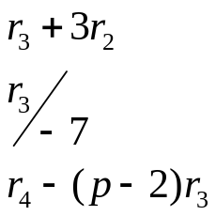
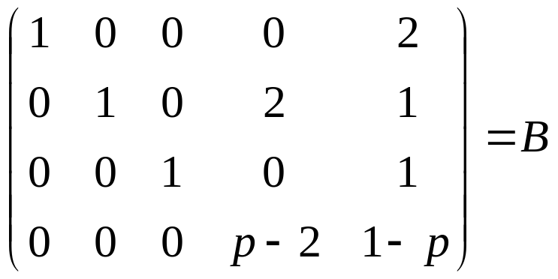
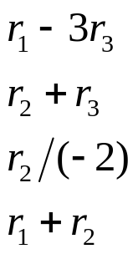
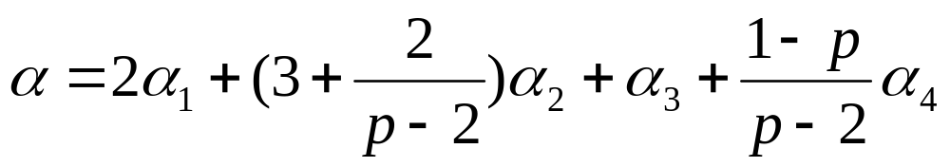
B的前4列与α₁，α₂，α₃，α₄有相同的线性关系。所以
当 p ≠ 2时， α₁，α₂，α₃，α₄线性无关，此时
当 p ＝ 2时， α₁，α₂，α₃，α₄线性相关，秩为3， α₁，α₂，α₃是一个极大无关组。

Slide 10
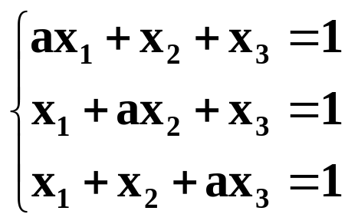
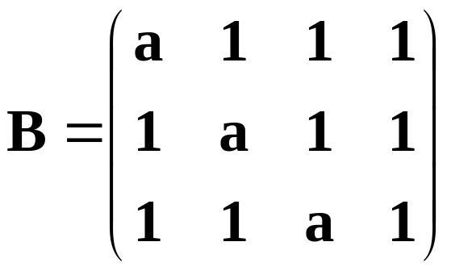
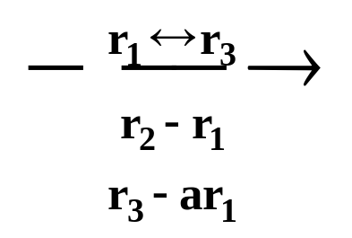
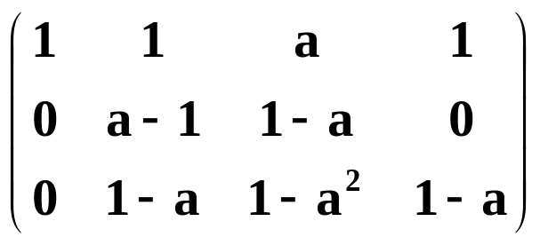
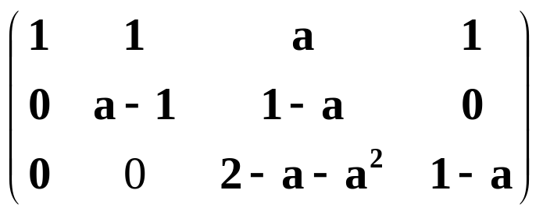
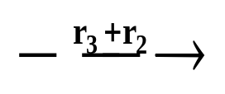
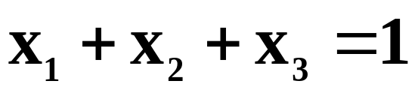
例8. a取何值时方程组
有解，并求之
解：增广矩阵为
当a = -2时，R(A)=2, R(B)=3, 方程组无解
当a = 1时， R(A) = R(B)＝1，方程组变为
取x₂, x₃作为自由未知量

Slide 11
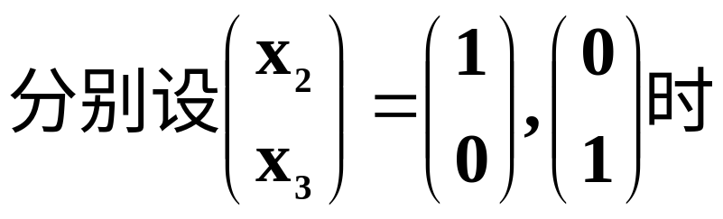
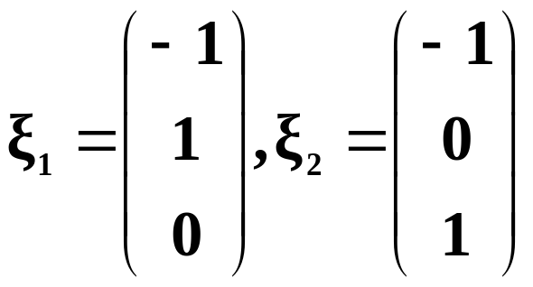
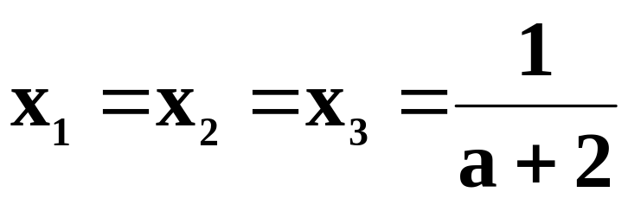
方程组的一个特解可以是：γ ^{T}＝(1,0,0)
相应的导出组的基础解系向量
方程组的解为:ξ=γ+ k₁ ξ₁ + + k₂ ξ₂, 其中k₁,k₂是任意常数
当a≠1且a ≠-2时，方程组有唯一解

Slide 12
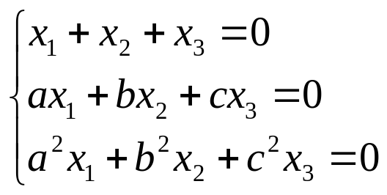
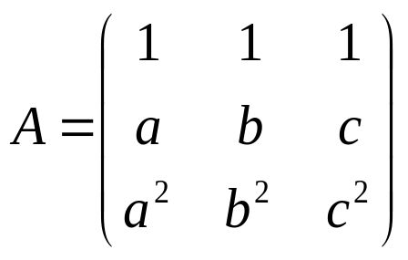
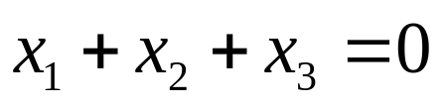
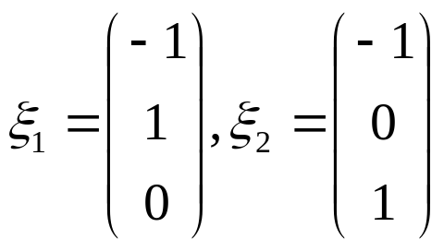

例9. 已知方程组
(1)当a,b,c满足何种关系时，方程组仅有0解？
(2)当a,b,c满足何种关系时，方程组有无穷多解？用基础解系表示它的全部解。
解：分析齐次线性方程组有非零解的条件是R(A)<n(未知数个数）
当 a, b, c互不相等的时候，det(A)≠0
R(A) = 3, 方程组仅有0解。
当 a = b = c时，方程组变为
基础解系的解为：
通解为：

Slide 13
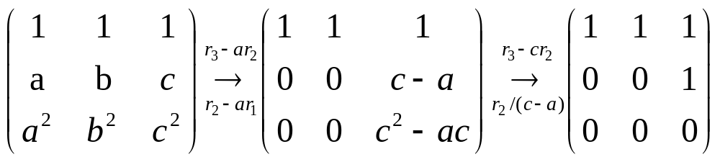

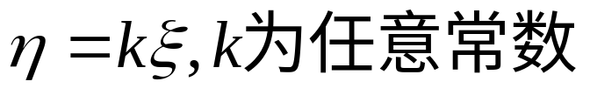
当 a = b≠c, 或者a = c ≠b ， 或者b = c ≠a时，R(A)=2
例如，当a = b≠c时，
方程组的基础解系的解为：
通解为：

Slide 14
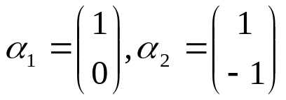
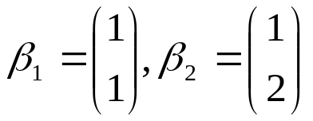







例10. 在R²空间中，求一组基底
到基底
的过渡矩阵。
解：
所以过渡矩阵为：

Slide 15





例11. 实二次型
求一个正交变换X=PY，将二次型化为标准型，并求出矩阵P, 并指出该二次型的正定性。
解：二次型矩阵
A的特征值为：
取

Slide 16





正交化：
单位化：

Slide 17


对原二次型作正交变换 X = PY, 二次型化为标准型
二次型为不定二次型。

